Slide 1
Samen werken aan leefbare mobiliteit Kernpunten mobiliteitsvisie ANIMO/BVA Piet Boonekamp, 31 januari 2024

Slide 2
Waarom formuleren we kernpunten ?
De formulering van de visie moet breed genoeg zijn voor verschillende manieren van uitwerking
Maar de visie moet concreet genoeg zijn om duidelijk te maken:
- welke problemen we aanpakken
welke keuzes we maken
hoe we dit op hoofdlijnen invullen
Met de kernpunten vullen we dit in zonder alle details

Slide 3
Kernpunt 1: Gebiedsfocus
De mobiliteitsproblemen bepalen de focus van de visie.
Daarom richt onze focus zich op het nieuwe centrumgebied:
Historische binnenstad inclusief singels,
Overstad incl. Kwakelkade tot Friesebrug,
Stationskwartier inclusief achterzijde station/Wognumse Buurt
Nabijgelegen delen van de kanaaloevers.

Slide 4
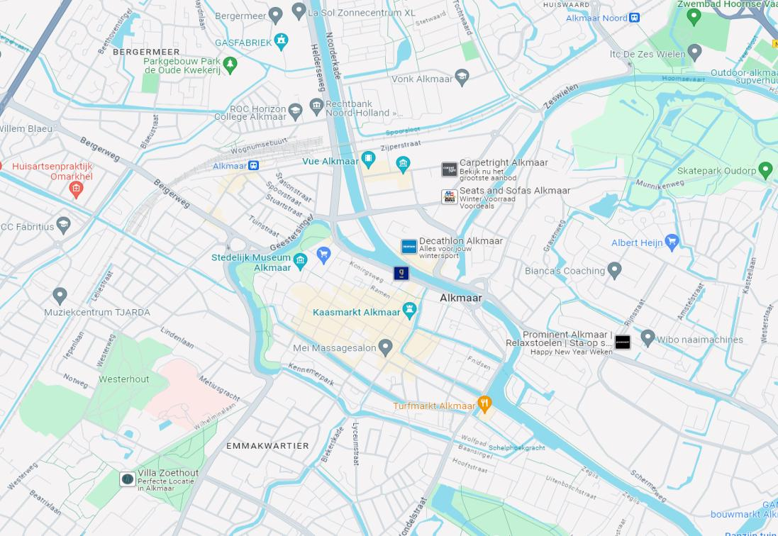

Slide 5
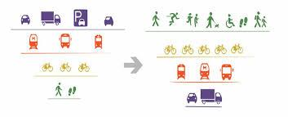
Kernpunt 2: Mobiliteitstransitie
Zet als gemeente vol in op de mobiliteitstransitie
Maak lopen, fietsen en gebruik van het OV de meest logische keuze om van A naar B te gaan door:
snelle, comfortabele en veilige verbindingen
kwalitatief hoogwaardige voorzieningen zoals haltes en fietsenstallingen.

Slide 6
Kernpunt 3: Onnodig autoverkeer ontmoedigen
Een specifiek probleem van het centrumgebied is het autoverkeer dat daar niet hoeft te zijn
Om dit te ontmoedigen gaat de snelheid op wegen in het centrumgebied (de singels, de Kanaal- en Bierkade, etc.) naar 30 km/uur met een bijpassende weginrichting gericht op verblijven
We stimuleren hiermee het gebruik van de buitenring om Alkmaar en halen onnodig verkeer uit het centrumgebied

Slide 7
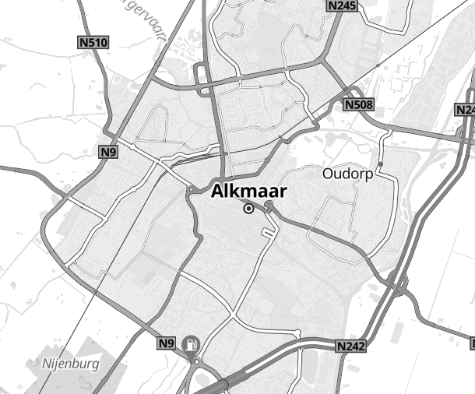
Onnodig verkeer in het centrumgebied
Bestaand beleid voor sluipverkeer (*)
De binnenring is bedoeld voor bestemmingsverkeer
Voorkomen van sluipverkeer over singels.
Meten van sluipverkeer over binnenstad-cordon is deel van de monitoring
Nog geen resultaten van dit beleid gezien
ANIMO indicatie van de hoeveelheid sluipverkeer
Bewoners, werkers en bezoekers centrumgebied: 40.000 ritten van/naar centrumgebied
Totaal autoverkeer op 7 radialen van/naar centrumgebied: 80.000 ritten (huidig)
Tot helft verkeer van/naar centrumgebied lijkt onnodig, hoeft niet over singels of Bierkade
(*) Visie Mobiliteit en bereikbaarheid 2017-2027 van College B&W (VVD, OPA, CDA en D66)

Slide 8
Voorbeelden van sluipverkeer en alternatief
Vanuit richting Amsterdam naar wijk Huiswaard
Via Kennemerstraatweg, Geestersingel, over Tesselse brug en Noorderkade
Alternatief: over de Heiloor Tolweg, MLK-laan(N9) en Huiswaarderweg
Verschil ritlengte +1,6 km, in tijd -1 min (buiten spits)
Vanuit richting Amsterdam naar wijk Oudorp
Via Vondelstraat, Bierkade, over Friesebrug en Nieuwe Schermerweg
Alternatief: over de Ommering, N242 en Nieuwe Schermerweg
Verschil ritlengte +1,6 km, in tijd -1 min (buiten spits)
Vanuit noorden naar ziekenhuis
Via N9, Bergerweg, Scharlo, Kennemersingel en Kennemerstraatweg
Alternatief: over MLK-laan(N9), Heiloor Tolweg en Kennemerstraatweg
Verschil ritlengte +2,6 km, in tijd +3 min (buiten spits)
Notes:
1e route: A9/Heiloo naar 1814 Huiswaard, 2e route A9/Heiloo naar Maasstraat Oudorp, 3e route N9 thv Bergen naar NWZ

Slide 9
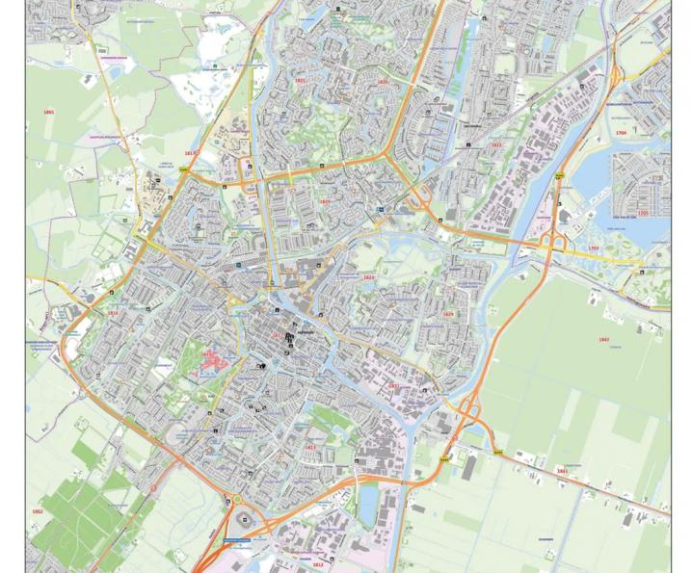
Sluipverkeer uit zuiden naar Huiswaard via singels/Noorderkade
Notes:
1e route: A9/Heiloo naar 1814 Huiswaard, 2e route A9/Heiloo naar Maasstraat Oudorp, 3e route N9 thv Bergen naar NWZ

Slide 10
Sluipverkeer uit zuiden naar Oudorp via Bierkade
Notes:
1e route: A9/Heiloo naar 1814 Huiswaard, 2e route A9/Heiloo naar Maasstraat Oudorp, 3e route N9 thv Bergen naar NWZ

Slide 11
Sluipverkeer uit noorden naar ziekenhuis via Kennemersingel
Notes:
1e route: A9/Heiloo naar 1814 Huiswaard, 2e route A9/Heiloo naar Maasstraat Oudorp, 3e route N9 thv Bergen naar NWZ

Slide 12
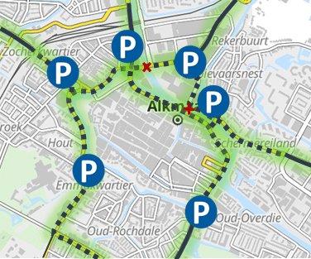
Kernpunt 4: Voldoende parkeergarages
Vanuit iedere route is er voldoende parkeercapaciteit aan de rand van het centrumgebied beschikbaar:
Vondelstraat > Schelphoek garage
Kennemerstraatweg > Singel garage
Bergerweg > garage Scharlo ?
Helderseweg > De Vest, Brandweer, Kanaalschiereiland + garage achter station
Zeswielen > diverse parkeervoorzieningen op Overstad
Nieuwe Schermerweg > Karperton, garages op Overstad
Ook te gebruiken door bewoners van de binnenstad of de stationsbuurt om parkeren op straat in te ruilen voor meer groen

Slide 13
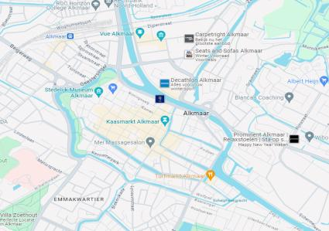
Kernpunt 5: Barrières opheffen
Autoverkeer op Geestersingel en Kanaalkade vormt een barrière voor tot èèn geheel smeden van het centrumgebied
Daarom hebben deze prioriteit bij herinrichting van wegen
Dat moet er voor zorgen dat:
de Friesebrug alleen bestemmingsverkeer verwerkt van/naar de binnenstad
de Tesselsebrug alleen bestemmingsverkeer verwerkt voor Overstad, via de Helderseweg

Slide 14
Kernpunt 6: Doorstroming buitenring
We zorgen voor een goede doorstroming naar en op de buitenring
Dan is er geen aanleiding om door/langs het centrum te rijden terwijl men daar niet hoeft te zijn

Slide 15
Kernpunt 7: Vrachtvervoer
Waar mogelijk vindt bevoorrading van winkels, etc. plaats via het water
Of anders met kleinschalige (elektrische) voertuigen

Slide 16
Kernpunt 8: Parkeernormen nieuwbouw
Bij realisatie van deze visie is het mogelijk om:
de parkeernormen bij nieuwbouw te verlagen tot het niveau van de binnenstad
daarmee kunnen we ook meer groen realiseren rond nieuwbouw

Slide 17
Wat de visie biedt voor het mobiliteitsbeleid
De visie van ANIMO/BVA biedt een aanpak die:
past bij een verdichte stad, waarbij afstanden tot voorzieningen kleiner worden, en vaker gekozen kan worden voor lopen of fietsen
plaats schept voor extra voorzieningen, door Overstad en het Stationskwartier te integreren met de oude binnenstad
de bereikbaarheid van het centrumgebied voor bestemmingsverkeer verbetert, door onnodig autoverkeer te verplaatsen naar de buitenring
sneller busvervoer, door minder complexe kruispunten (bij Stadskantoor) en minder files
de verkeersveiligheid bevordert voor voetgangers en fietsers
de leefbaarheid voor bewoners langs singels verbetert
de Schelphoekgarage beter bereikbaar kan maken, via 2-richting bestemmingsverkeer op de Bierkade met halvering van aantal auto`s
de verblijfskwaliteit in woonstraten kan verbeteren, in combinatie met vergroening en klimaat-adaptief maken, samen met bewoners
ruimte schept voor extra groen, b.v. de Spoorbuurt een eigen parkje i.p.v. de rotonde
de bedrijvigheid stimuleert, via een aantrekkelijk verblijfsklimaat voor bezoekers

Slide 18
ANNEX
Reacties naar animo@animo-alkmaar.nl

Slide 19
BeIeid tegen onnodig verkeer in centrumgebied
Visie Mobiliteit en bereikbaarheid 2017-2027 (College VVD, OPA, CDA en D66)
2.3 (Visie op autoverkeer): . . Ongewenste verkeersdruk t.g.v. sluipverkeer.
2.8 (Leefbaar/verblijfskwaliteit): De binnenring is bedoeld voor bestemmingsverkeer.
2.8 (idem): Er is sprake van sluipverkeer als meer dan 15% geen herkomst of bestemming heeft in een verblijfsgebied. Voor de singels het aandeel dat het cordon (rond de binnenring) doorsnijdt
3.6 (Aanpak binnenring): Voorkomen sluipverkeer over singels.
3.10 (Monitoring): Meten sluipverkeer over binnenstad-cordon
Mobiliteitseffecten Alkmaar kanaal (2021)
2.4 (Analyse intern/extern/doorgaand verkeer):
Doorgaand verkeer zal om het centrum heen worden geleid.
Doorgaand verkeer heeft herkomst en bestemming buiten ring van Alkmaar
Conclusies:
Staand beleid = sluipverkeer over singels moet voorkomen worden
Sluipverkeer is verkeer dat cordon (binnenring) 2 x passeert (anders dan in Mobiliteitseffecten Kanaaloever)
Sluipverkeer door cordon zal gemeten worden (maar is niet gebeurd)

Slide 20
Inschatting omvang onnodig verkeer in centrumgebied
Bestemmingsverkeer voor het centrumgebied:
3800 autobezitters centrumgebied en deel van 4150 in de schil > 20.800 ritten
5000 betaalde parkeerplaatsen voor bezoekers in centrumgebied > 10.000 ritten
8340 werkers in het centrumgebied, deels met auto > 9200 ritten
Totaal 40.000 ritten van/naar het centrumgebied
Totaal autoverkeer op 8 wegen van/naar centrumgebied:
Volgens Mobiliteitseffecten Kanaaloeverproject: 80.000 ritten (huidig)
Onnodig autoverkeer langs centrumgebied:
Maximaal de helft van het verkeer van/naar centrumgebied lijkt onnodig

Slide 21
Voorbeelden mobiliteitsbeleid andere steden
Utrecht, Mobiliteit 2040: een schaalsprong maken naar een heel ander mobiliteitssysteem/ vraagt ander reisgedrag van een deel van onze bewoners en bezoekers./ alle bestemmingen per auto bereikbaar, maar niet altijd via de kortste of snelste route/ maatwerkoplossingen voor mensen met een fysieke beperking./ Wiel met Spaken: netwerk van hoogwaardige bus-, tram- en treinverbindingen/faciliteren initiatieven bewoners voor herinrichting van woonstraten, van parkeerplaatsen naar ruimte voor spelen, stallen van fietsen, groen en verblijven
Zwolle, Mobiliteit brengt Zwolle verder: doorgaand autoverkeer in en rond het centrum terugdringen/ goede alternatieven voor (vracht)autoverkeer/ dubbelgebruik van garages voor bewoners en werkers/ ruimte voor groen, recreatie en spelen niet voor extra parkeerplekken/ netwerk van fietsstraten, fietsrotonde, fietssnelwegen met tunnels/een samenleving met andere vervoersbehoeften, b.v. minder autobezit/ aan de slag met zero-emissie stadlogistiek/ met mobiliteitsmanagement verleiden we automobilisten naar de buitenring
Groningen, Mobiliteitsvisie: afscheid van autologica/ kiezen voor een ‘doorwaadbare’ stad waar fietsen of lopen het makkelijkste en snelst zijn/ kunt nog met de auto, maar niet vanzelfsprekend zo snel mogelijk/ 30 km + STOMP/ herinrichten openbare ruimte volgens principes van Ontwerpleidraad Leefkwaliteit Openbare Ruimte / Functies zijn toegankelijkheid, veiligheid, beleving, gezondheid, ecologie, klimaat, economie, identiteit, sociale karakter/Het gebruik van de publieke ruimte voor private doeleinden (zoals parkeren) is niet meer vanzelfsprekend/ Autoverkeer tussen woonwijken wordt zoveel mogelijk voorkomen.
Delft, Mobiliteitsplan 2040: bij nieuwe ruimtelijke ontwikkelingen lagere parkeernormen hanteren, waardoor minder nieuwe parkeerplaatsen worden bijgebouwd/ We gaan voor het vrachtverkeer ook logistieke hubs inrichten buiten de binnenstad, waar vracht wordt overgeladen op kleinere, elektrische voertuigen .

